Slide 1
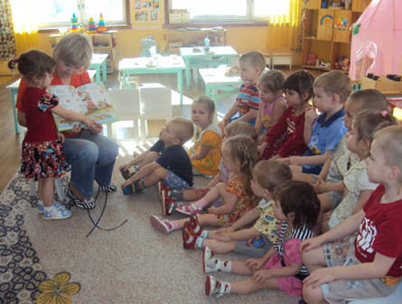
Проектная деятельность
с детьми раннего возраста
«Проект – есть всякое действие, совершаемое от всего сердца и с определенной целью»
(У.Килпатрик)
Подготовила презентацию воспитатель высшей категории Кошелева Наталья Юрьевна МБДОУ ЦРР ДС 51

Slide 2
Из истории возникновения проектной деятельности
Метод проектов возник в 1920-х годах в США и связан с развитием
гуманистического направления в философии и образовании, начало которому положил американский философ, психолог и педагог Дж. Дьюи. Развитие данный метод получил в работах У.Килпатрика, Э.Коллингса.
В первой четверти двадцатого века американский педагог Уильям Киллпатрик разработал особый метод работы с детьми, позволивший индивидуализировать работу с учениками и выстраивать учебный процесс, исходя из детский интересов. Суть метода заключалась в том, чтобы приблизить обучение к жизни, сделать содержанием обучения решение реальных жизненных проблем детей и поиск ответов на интересующие их вопросы. Чрезвычайно важно показать детям, что проблема взята из реальной жизни, знакома и значима для них.
Задача педагога - подсказать новые источники информации или просто направить мысль детей в нужном направлении, для самостоятельного поиска. В результате дети проявляют свои творческие способности, самостоятельно либо совместными усилиями решая проблему в процессе практической деятельности.

Slide 3
Актуальность:
В обществе на смену традиционному образованию пришло продуктивное обучение, которое направлено на развитие творческих способностей, формирование у дошкольников интереса и потребности к активной созидательной деятельности. Метод проектной деятельности - один из наиболее эффективных методов, который способствует взаимодействию педагогов, родителей и детей для решения актуальной проблемы через совместную поисковую и практическую деятельность всех участников данного процесса.
Цель: Активизация познавательной деятельности детей раннего возраста средствами проектов.
Задачи:
способствовать успешной адаптации детей к условия ДОО;
активизировать вхождение детей в проблемную игровую ситуацию с помощью педагогов и родителей;
формировать начальные предпосылки исследовательской деятельности через простейшие практические опыты;
развивать творческую активность в процессе игровой и познавательной деятельности

Slide 4
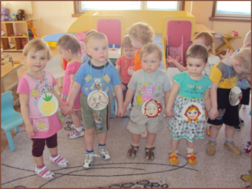
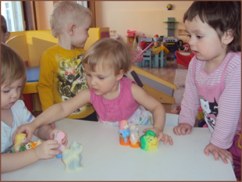
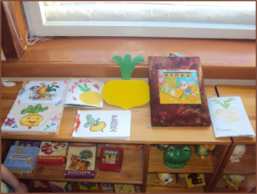
Проект «Сказка «Репка» (2015 г.)
Вид проекта: комплексный, творческий
Продолжительность: 1 месяц
Участники: воспитатели, педагоги, дети (1,5 - 2 года)
Актуальность:
Современные родители часто недооценивают значение народного творчества в воспитании и развитии детей, его положительное воздействие на формирование речи ребенка, а так же на гармоничное развитие эмоциональной сферы и всех психических процессов. Во многих семьях забыты традиции семейного чтения
(«сказка на ночь»)
Цель:
Приобщение детей и родителей к ценностям русской художественной литературы (знакомство со сказкой «Репка»)

Slide 5
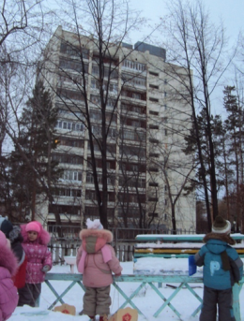
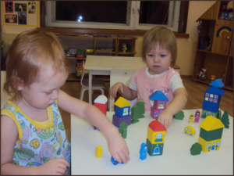
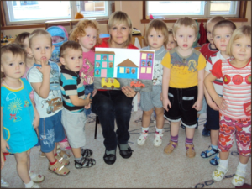
Проект «Мой город» (2015 г.)
Вид проекта: комплексный
Продолжительность: 2 недели
Участники: воспитатели, педагоги, дети (2 – 3 года)
Актуальность: Вопрос патриотического воспитания подрастающего поколения сегодня один из наиболее актуальных. Воспитывая любовь к Родине, не всегда получается воспитать у ребенка любовь к самому близкому – к родному дому и детскому саду, а ведь это основа нравственно-патриотического воспитания, его первая и самая важная ступень.
Цель: Формирование у детей представление о городе, в котором мы живем,
о домах и улицах.

Slide 6
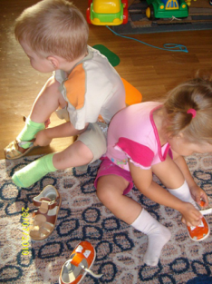
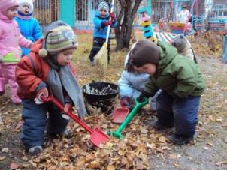
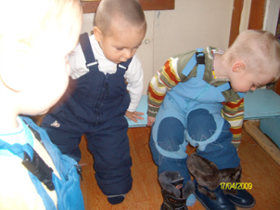
Проект «Помощники» (2016)
Вид проекта: познавательно-исследовательский
Продолжительность: 2 месяца
Участники: воспитатели, педагоги, дети (2-3 года)
Актуальность: В раннем дошкольном возрасте начинается приобщение малышей к трудовой деятельности. Основной вид труда в этом возрасте – самообслуживание. Взрослые - непосредственные участники данного процесса, активизирующие детей выполнять элементарные трудовые действия и простейшие поручения. Совместные действия взрослого и детей способны сформировать привычку у дошкольников раннего возраста к аккуратности и опрятности.
Цель: Трудовое воспитание детей раннего возраста

Slide 7
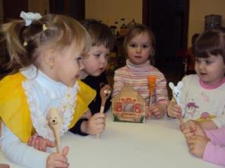
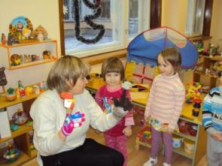
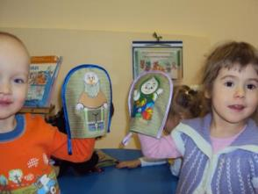
Проект «Театр для малышей» (2016)
Вид проекта: комплексный, творческо-игровой
Продолжительность: 4 месяца
Участники: воспитатели, педагоги, дети (2-3 года)
Актуальность: Кукольный театр является одним из самых эффективных средств развития и воспитания ребенка в раннем возрасте. Дети в игровой форме знакомятся с социумом через поступки и действия персонажей. Театрализованная деятельность оказывает огромное воздействие на эмоциональный мир ребёнка, помогает развить уверенность в себе, сформировать социальные навыки поведения.
Цель: Знакомство детей раннего возраста с видами кукольного театра посредством театрализованной деятельности

Slide 8
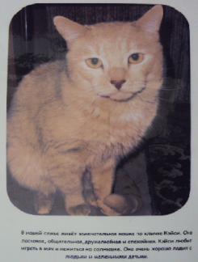
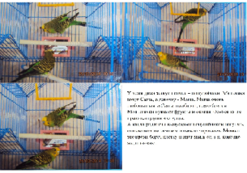
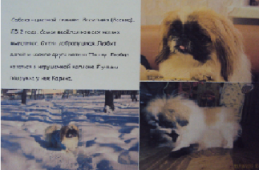
Проект «Мой питомец» (2017)
Вид проекта: комплексный
Продолжительность: 2 недели
Участники: воспитатели, педагоги, дети (2-3 года)
Актуальность: В современных городских условиях не каждая семья может позволить содержать домашнее животное в квартире. Проект позволяет расширить представления у детей о домашних животных (кошка, собака, аквариумные рыбки, попугай) и правилах ухода за ними.
Цель: Обогащение и углубление представлений у детей о домашних животных, проживающих в квартире, способа ухода и общения с ними.

Slide 9
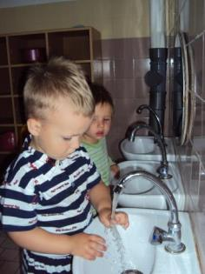
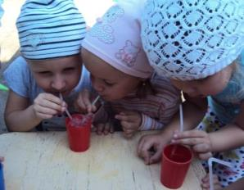
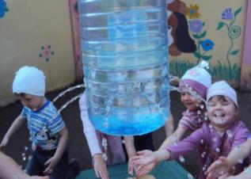
Проект «Волшебница Вода» (2018)
Вид проекта: познавательно-исследовательский
Продолжительность: 3 месяца
Участники: воспитатели, педагоги, дети (2 - 3 года)
Актуальность: У раннего возраста детей высока потребность новых впечатлений, любознательности, постоянное стремление узнавать что-то новое для себя. Поэтому формирование у детей элементарных представлений о воде и бережного отношения к ней необходимо начинать с самого раннего детства через совместную деятельность взрослого с ребенком.
Цель: Представление о различных способах взаимодействия с водой.

Slide 10
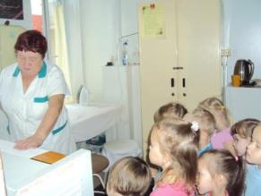
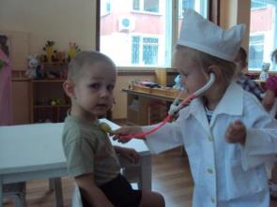
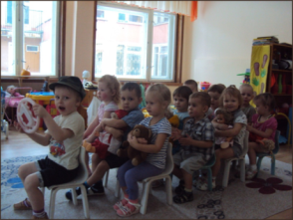
Проект «Мир профессий» (2018)
Вид проекта: комплексный, творческий
Продолжительность: 3 месяца
Участники: воспитатели, педагоги, дети (2 - 3 года)
Актуальность: Ранняя профессиональная ориентация в дошкольном учреждении заключаются в реализации комплекса методов воздействия на личность ребенка с учетом его возрастных особенностей, направленных на зарождение профессионально ориентированных интересов детей, в создании соответствующей развивающей предметно-пространственной среды, а также на приобщение родителей к совместной с дошкольной образовательной организацией работе в данном направлении.
Цель: Формирование у детей конкретно-наглядных представлений о мире профессий

Slide 11
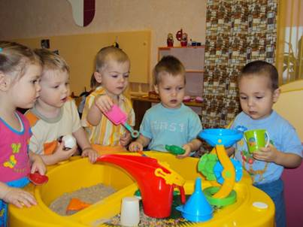
Заключение:
Проектная деятельность, проводимая в нашей группе, способствовала успешной адаптации и всестороннему развитию детей раннего возраста. Данный метод поддерживает детскую познавательную инициативу, помогает получить ребенку ранний, социальный, позитивный опыт реализации собственных замыслов, требует совместного со взрослыми поиска нестандартных действий в разнообразных обстоятельствах, развивает познавательную и творческую активность ребенка и его родителей

